Slide 1
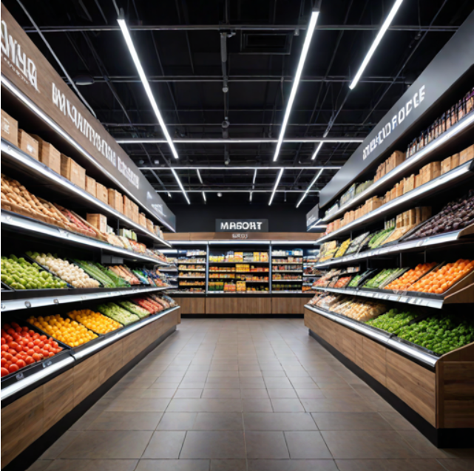
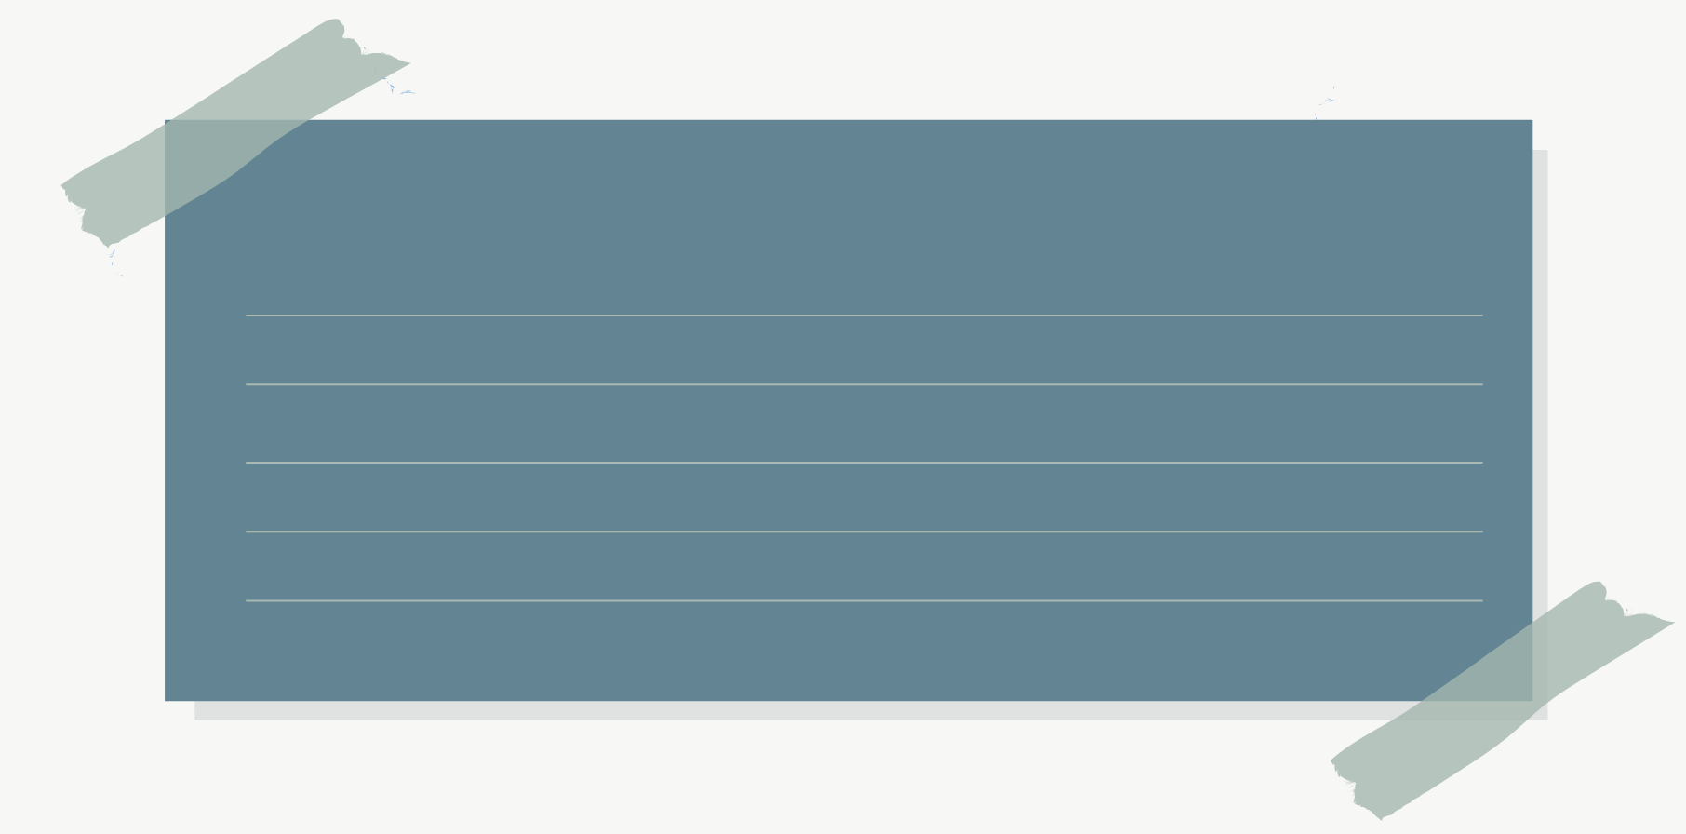

SmartMarket
com Large Language Model
(LLM)
Grupo 9:
PG52685 - Joana Gomes PG54144 - Pedro Oliveira PG54263 - Tomás Francisco

Slide 2


Mudança de Tema
Antes: Chatbot Médico
Demasiado amplo e complexo
Agora: SmartMarket
Projeto mais tangível
Simplificar o planeamento de compras
Inserir ingredientes → Custo total e sugestões
Top 5 produtos com base em critérios como, custo, quantidade de comentários e avaliação quantitativa
Notes:
Mudança de Tema: De Chatbot Médico para Plataforma de Planejamento de Refeições e Compras
Anteriormente, nosso foco estava em desenvolver um chatbot médico, porém, após uma cuidadosa análise, concluímos que o escopo era demasiado amplo e complexo para ser realizado eficazmente.
Nova Proposta: Utilizando Dados de Supermercados para Facilitar a Vida dos Usuários
Agora, estamos focados em criar uma plataforma inovadora que utiliza dados de supermercados populares para simplificar o planejamento de refeições e compras. Os usuários poderão inserir ingredientes para receitas específicas, calcular o custo total com base nos preços dos supermercados e receber sugestões de substituições personalizadas. Além disso, eles poderão criar listas de compras convencionais, identificando os melhores lugares para adquirir cada item.Para garantir a melhor experiência, nosso sistema seleciona os cinco principais produtos com base em critérios como custo, quantidade de comentários e avaliação quantitativa. Essa análise detalhada permite que os usuários façam escolhas informadas e econômicas durante suas compras. Com essa abordagem, esperamos proporcionar uma experiência ainda mais personalizada e conveniente para nossos usuários.

Slide 3
Métodos e Ferramentas Utilizadas
Python
Scrapy
OpenAI
Flask
Linguagem de programação versátil e poderosa.
Utilizada para desenvolver a lógica e a estrutura do projeto.
Biblioteca em Python para extração de dados dos websites de supermercados.
Tecnologia para processamento de large language model (LLM).
Criar respostas personalizadas.
Framework em Python para desenvolvimentoweb.
Utilizado para criar a interface da plataforma.
Notes:
**Métodos e Ferramentas Utilizadas**
---
**1. Python:**
- Linguagem de programação versátil e poderosa.
- Utilizada para desenvolver a lógica principal e a estrutura do projeto.
**2. Scrapy:**
- Biblioteca em Python para extração de dados da web de forma rápida e eficiente.
- Fundamental para coletar informações dos websites de supermercados.
**3. OpenAI:**
- Tecnologia líder em processamento de linguagem natural (NLP).
- Integração essencial para a criação de respostas personalizadas e relevantes para os usuários.
**4. Flask:**
- Microframework web em Python para desenvolvimento de aplicativos web.
- Usado para criar a interface da plataforma e fornecer interação com os usuários.
---
*Essas ferramentas foram cuidadosamente selecionadas e integradas para garantir um desenvolvimento eficiente e uma experiência de usuário excepcional.*
---
Espero que isso atenda às suas necessidades!

Slide 4

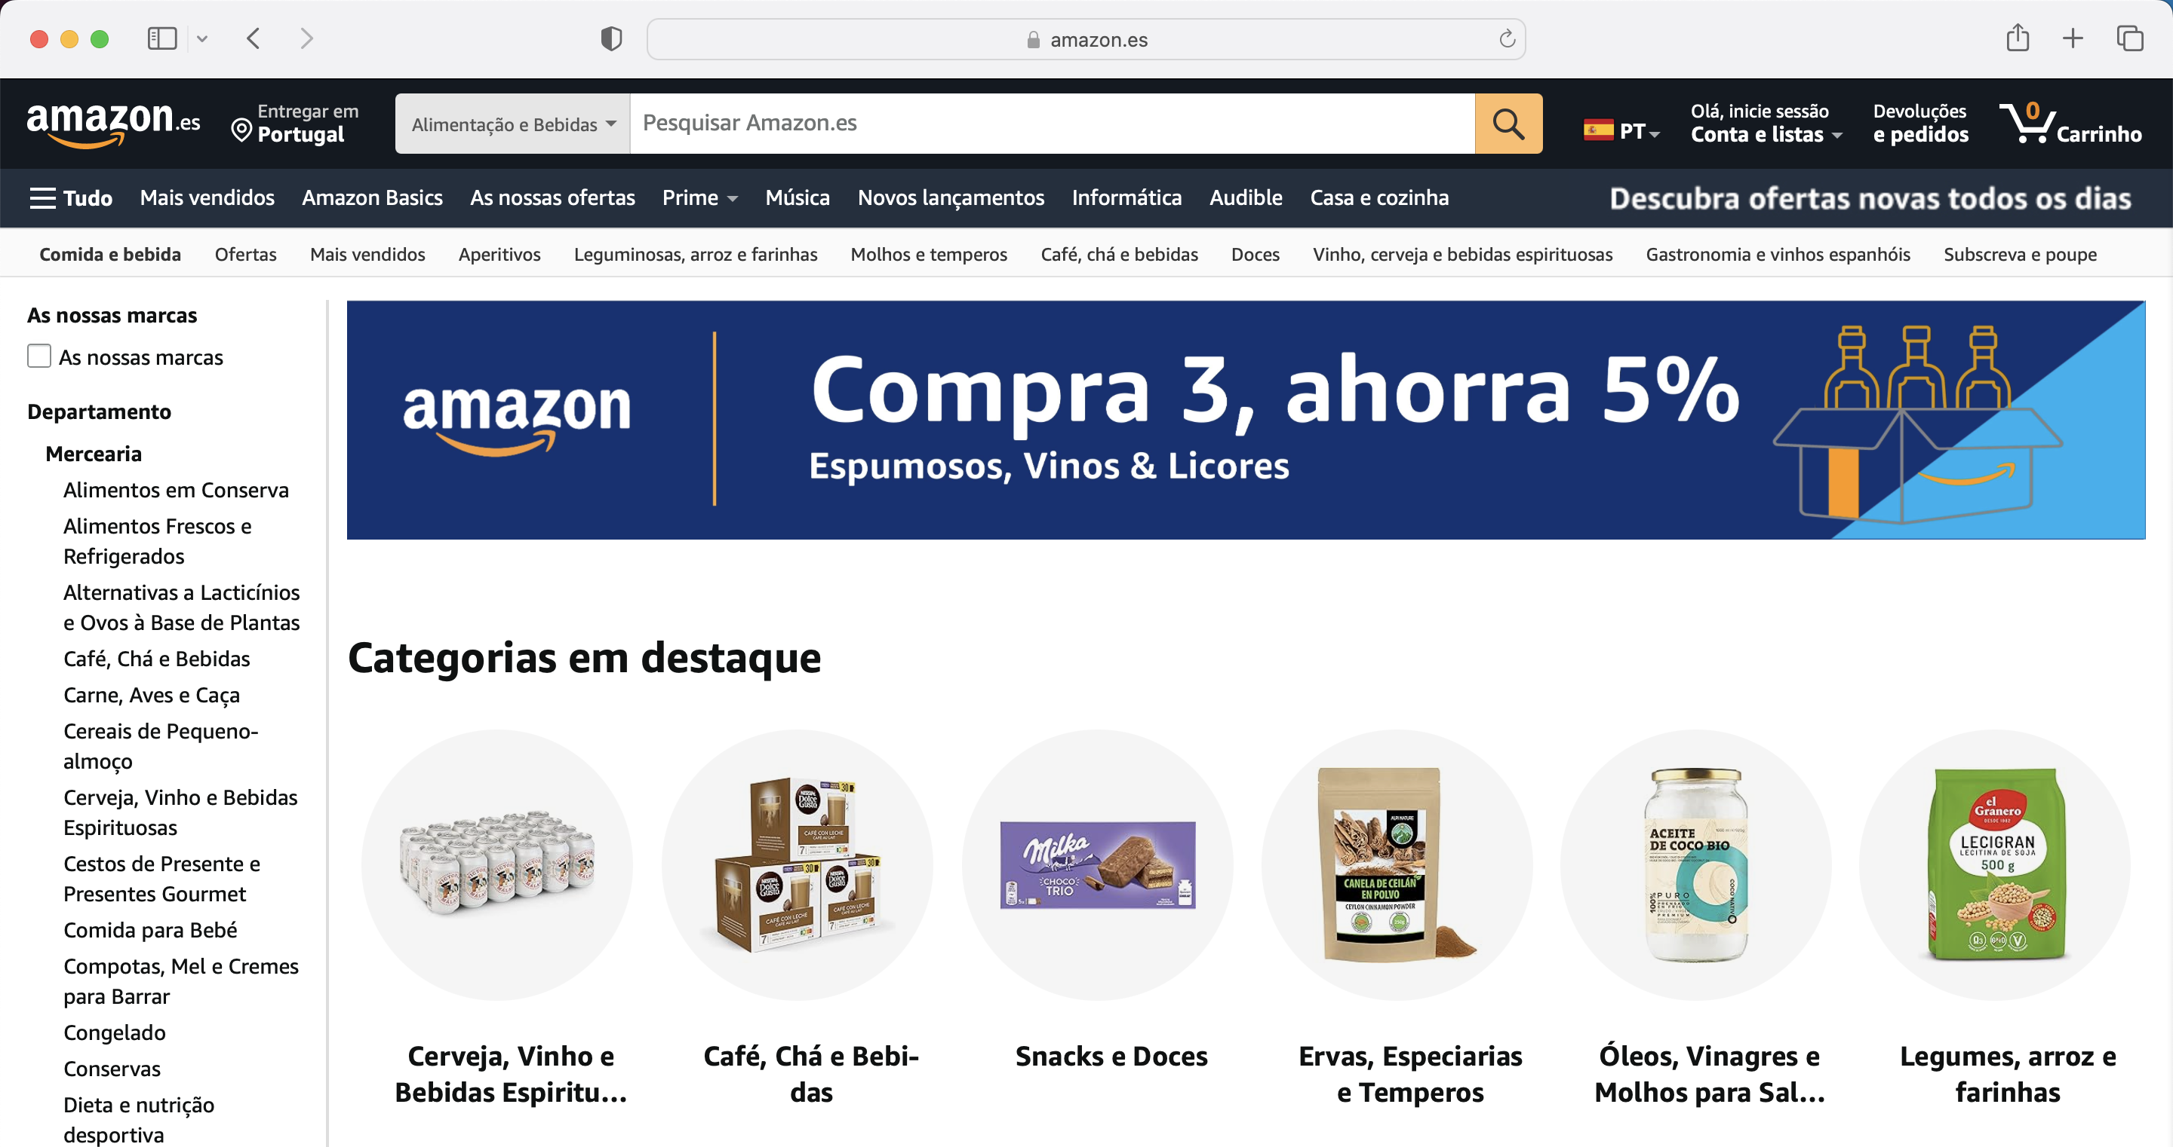
Fontes de Dados
Origem dos Dados: Amazon
Técnica de web scraping → extrair dados diretamente do site
Por que a Amazon?
Uma das maiores plataformas de comércio online do mundo
Ampla variedade de produtos alimentícios
Abundância de informações de produtos, incluindo preços, descrições, avaliações e comentários
Acesso a dados em tempo real
Notes:
---
**Fontes de Dados**
---
**Origem dos Dados: Site da Amazon**
- Utilizamos a técnica de web scraping com o Scrapy para extrair dados diretamente do site da Amazon.
- **Por que a Amazon?**
- A Amazon é uma das maiores plataformas de comércio eletrônico do mundo, oferecendo uma ampla variedade de produtos.
- Grande diversidade de produtos alimentícios, desde ingredientes básicos até itens especializados e importados.
- Abundância de informações de produtos, incluindo preços, descrições, avaliações e comentários de clientes.
- Acesso a dados em tempo real, permitindo atualizações constantes e precisas em nossa plataforma.
---
*Utilizar o site da Amazon como fonte de dados nos proporciona uma base sólida e abrangente para oferecer aos nossos usuários uma experiência de planejamento de refeições e compras completa e confiável.*
---
Espero que isso seja útil para o seu slide!

Slide 5
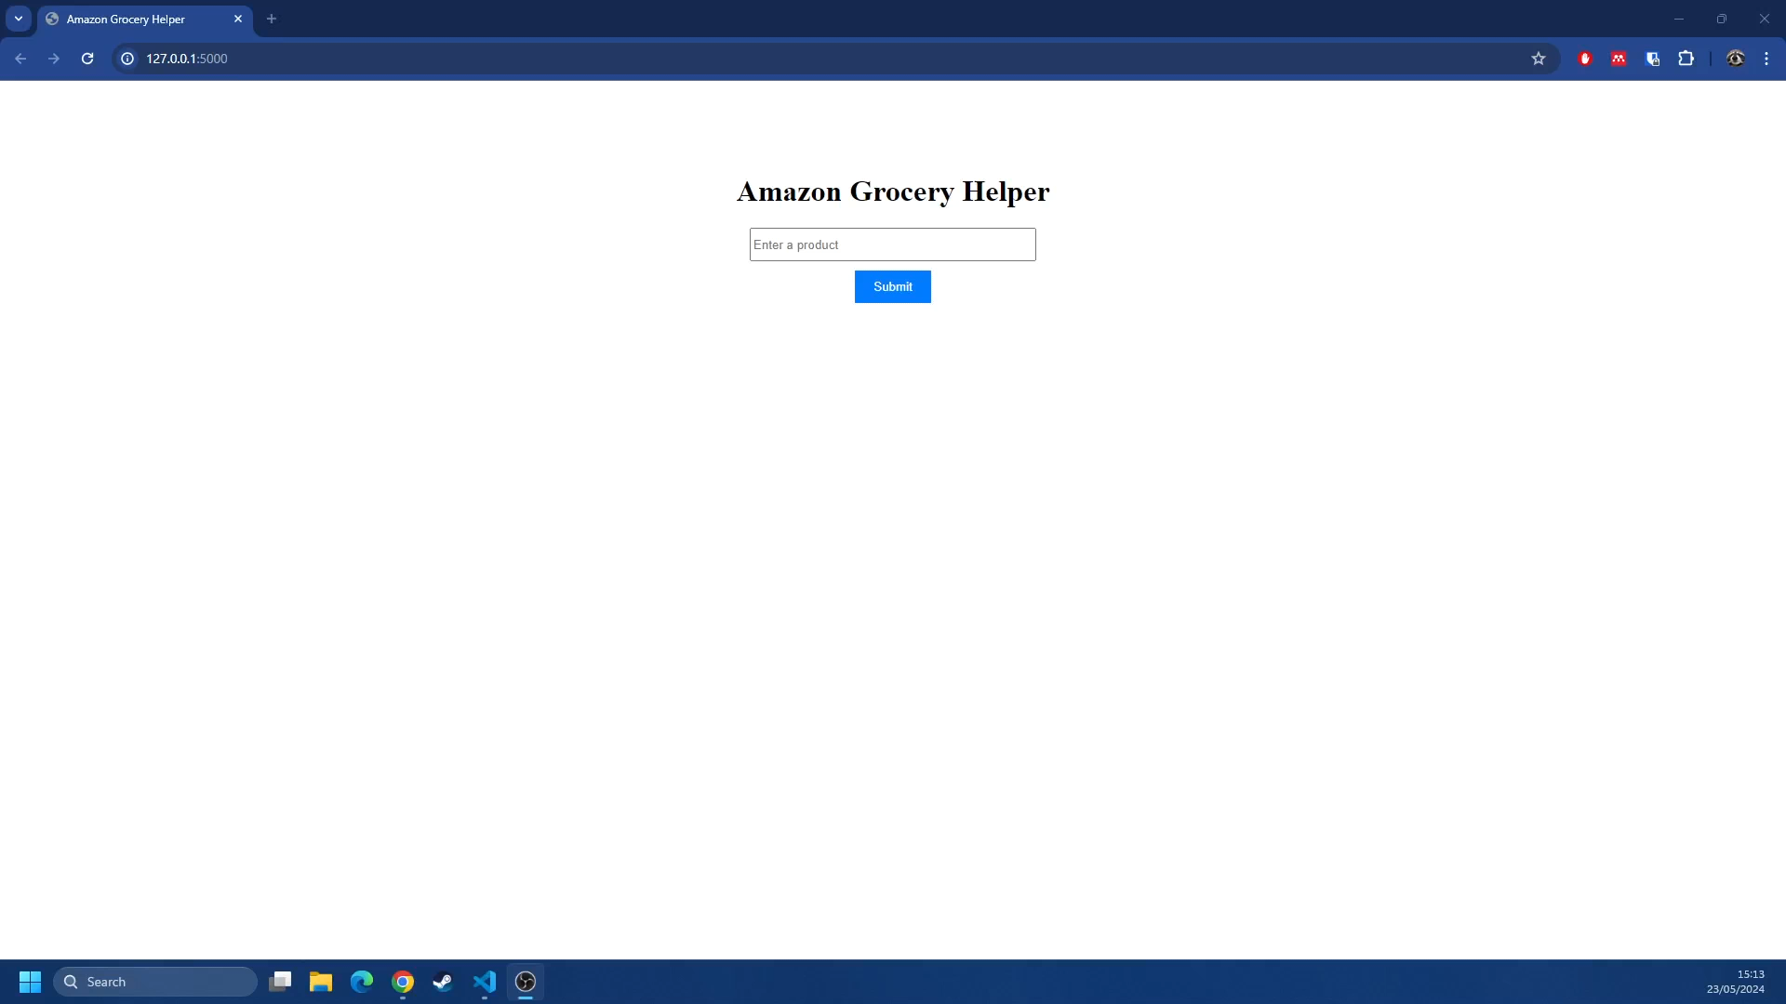

Resultados
Coleta de dados e processamento eficiente
Boa identificação dos melhores produtos com base nos critérios
Respostas e sugestões relevantes
Notes:
**Resultados Obtidos:**
- Eficiência na coleta e processamento de dados dos websites de supermercados.
- Precisão na identificação dos melhores produtos com base em critérios como custo, avaliações e comentários.
- Respostas personalizadas e sugestões relevantes fornecidas aos usuários para facilitar o planejamento de refeições e compras.
**Exemplo de Funcionamento:**
*Os resultados obtidos demonstram a eficácia e utilidade da plataforma no auxílio aos usuários em suas atividades de planejamento de refeições e compras.*
---
Espero que isso te ajude com o slide!

Slide 6
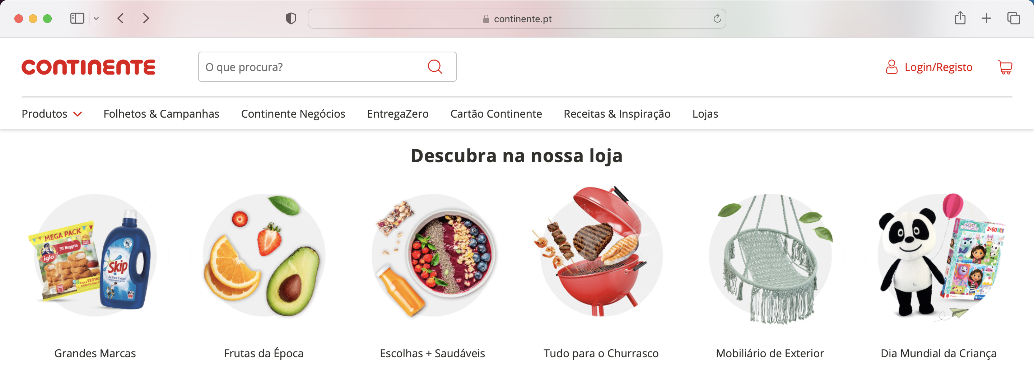
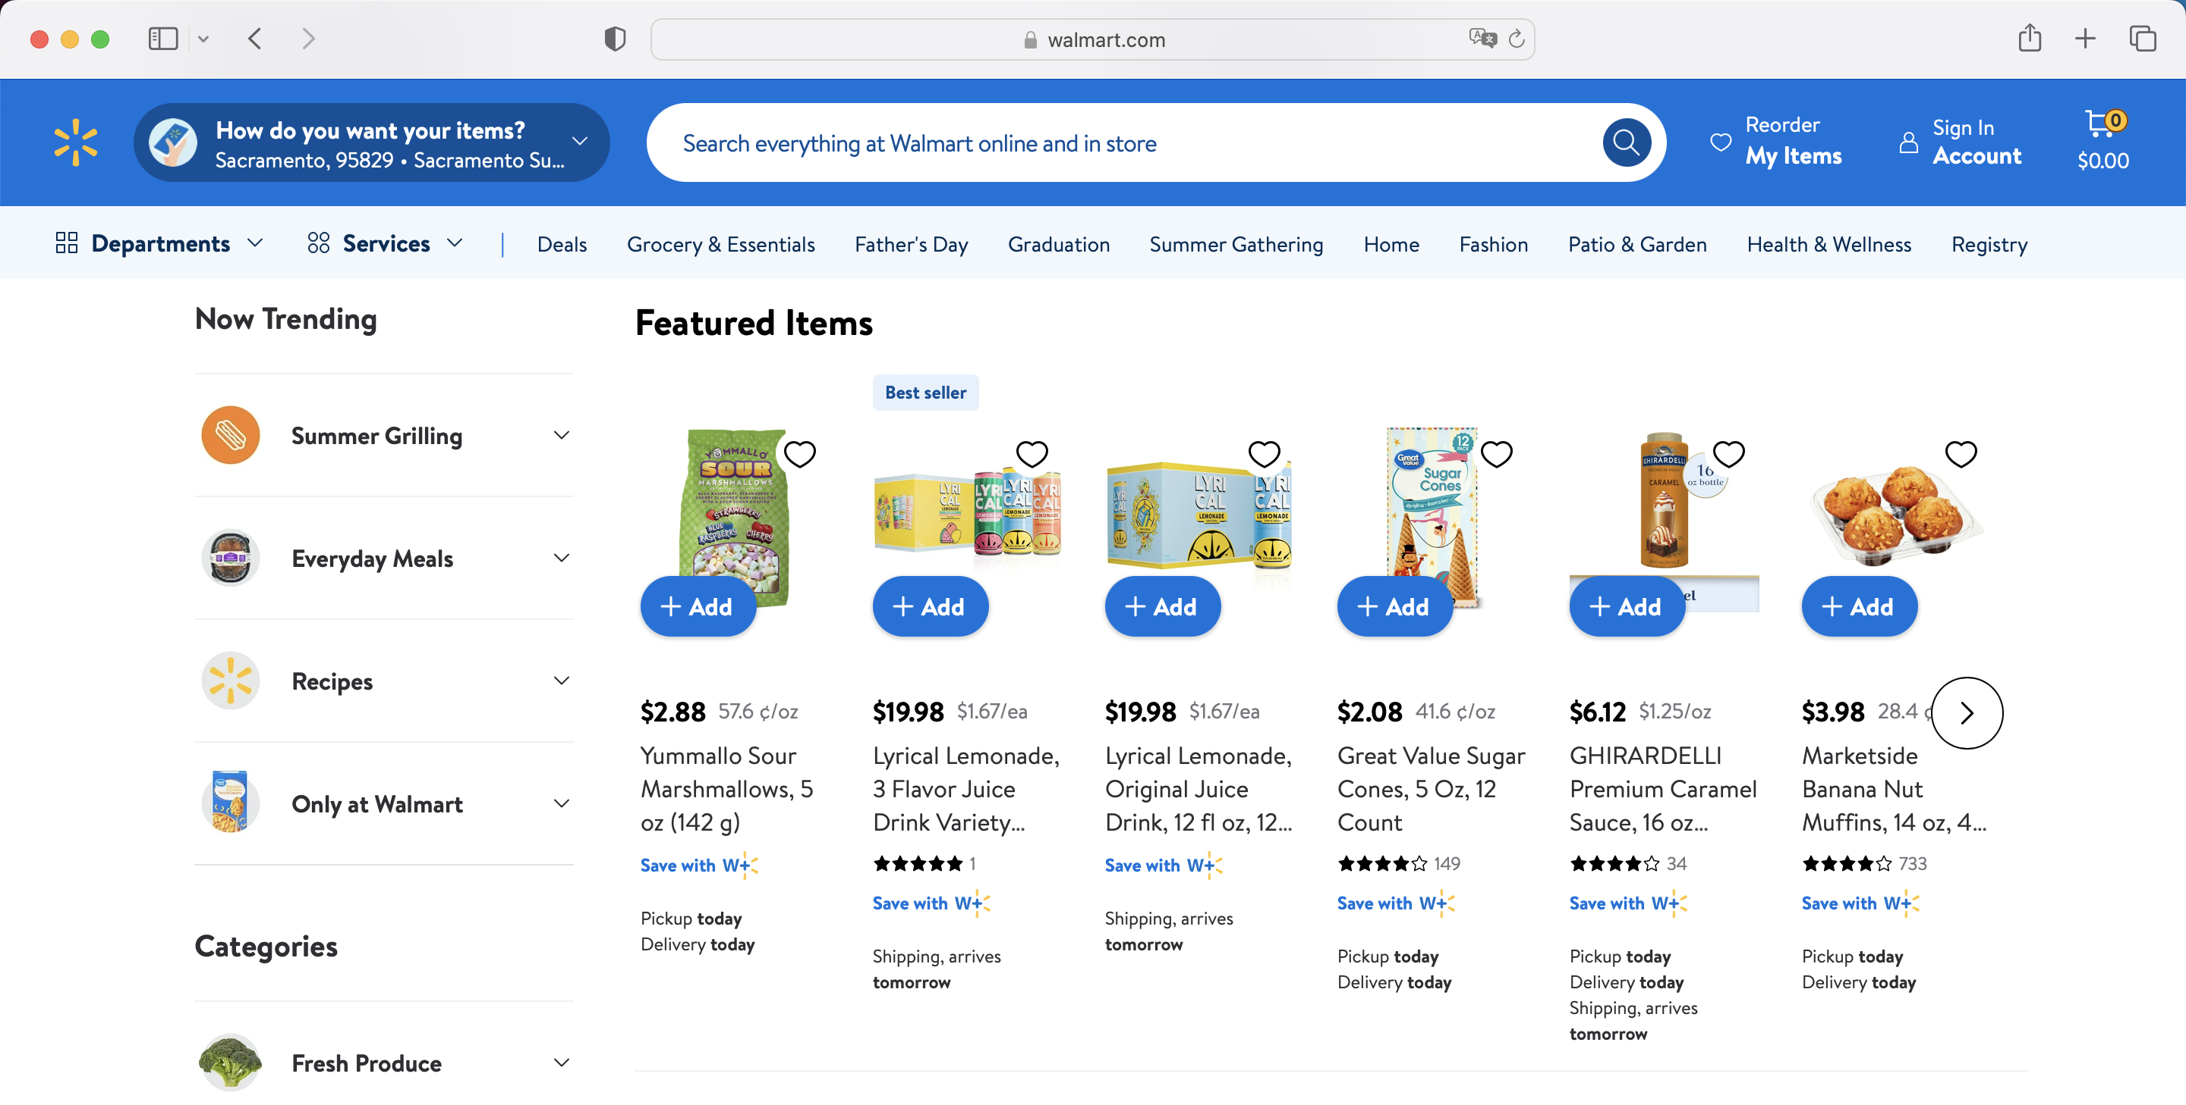
Tarefas Futuras
Expansão para mais um site de supermercado: - Aumentar a variedade de produtos e opções disponíveis. - Diversidade de produtos e preços competitivos. - Enriquecer ainda mais a experiência do utilizador. - Escolhas prováveis: Walmart ou um site português
Melhorar o Frontend
Ajustes no Scrapy
Notes:
**Tarefas Futuras**
---
**Expansão para Novos Sites:**
- Estamos planejando expandir nossa plataforma para incluir dados de mais um site de supermercado.
- **Por que a Expansão?**
- Aumentar a variedade de produtos e opções disponíveis para os usuários.
- Abranger um público mais amplo, incluindo diferentes regiões geográficas.
- Enriquecer ainda mais a experiência do usuário com uma seleção diversificada de produtos e preços competitivos.
- Prováveis escolhas incluem o Walmart ou um site de supermercado português.
**Melhoria do Frontend:**
- Vamos dedicar esforços para aprimorar a interface do usuário (frontend) da plataforma.
- **Por que Melhorar o Frontend?**
- Aprimorar a usabilidade e a experiência do usuário, tornando a plataforma mais intuitiva e fácil de usar.
- Adicionar novos recursos e funcionalidades para tornar a plataforma mais atrativa e completa.
- Garantir compatibilidade com diferentes dispositivos e tamanhos de tela, proporcionando uma experiência consistente em todas as plataformas.
**Ajustes no Scrapy:**
- Vamos trabalhar na correção e aprimoramento do processo de web scraping com o Scrapy.
- **Por que Ajustar o Scrapy?**
- Garantir a precisão e confiabilidade na coleta de dados dos sites de supermercados.
- Otimizar o desempenho e a eficiência do processo de extração de dados.
- Lidar com quaisquer desafios ou problemas encontrados durante a coleta de dados, garantindo uma fonte confiável de informações para nossos usuários.
---
*Essas tarefas futuras visam expandir e aprimorar nossa plataforma, garantindo uma experiência ainda melhor e mais abrangente para nossos usuários.*
---
Espero que isso atenda às suas necessidades para o slide!

Slide 7

Conclusão e Aprendizagem
Complexidade Subestimada: - Compreensão mais profunda da complexidade envolvida neste projeto e da complexidade na integração das tecnologias.
Aprendizado de Novas Ferramentas: - Aprendemos a utilizar ferramentas poderosas como Scrapy, OpenAI e Flask.
Adaptação e Evolução: - Capacidade de adaptação foi fundamental neste projeto.
Colaboração e Persistência: - Colaboração entre os membros do grupo foi essencial.
Notes:
**Conclusão e Aprendizado**
---
Ao longo deste projeto, adquirimos uma compreensão mais profunda da complexidade envolvida no desenvolvimento de uma plataforma tecnológica. Inicialmente, ao nos aventurarmos no desenvolvimento de um chatbot médico, percebemos rapidamente a amplitude e desafios associados a um projeto desse porte.
**Complexidade Subestimada:**
- Com o antigo tema médico, ganhamos uma noção clara da dimensão de um projeto dessa natureza. Subestimamos inicialmente a complexidade envolvida na integração de tecnologias como o processamento de linguagem natural e a coleta de dados em larga escala.
- A transição para a plataforma de planejamento de refeições e compras nos proporcionou uma visão mais clara das demandas técnicas e das necessidades dos usuários, levando-nos a repensar e reestruturar nosso enfoque.
**Aprendizado de Novas Ferramentas:**
- Descobrimos e aprendemos a utilizar ferramentas poderosas como o Scrapy e o OpenAI, que se mostraram essenciais para a coleta de dados e a geração de respostas personalizadas.
- Anteriormente, não tínhamos familiaridade com essas ferramentas, mas agora as consideramos fundamentais em nosso conjunto de habilidades, ampliando nosso repertório técnico e abrindo novas possibilidades para futuros projetos.
**Adaptação e Evolução:**
- A capacidade de adaptação foi fundamental ao longo do projeto, desde a mudança de tema até o aprendizado e implementação de novas ferramentas e técnicas.
- A experiência nos ensinou a abraçar mudanças e desafios, transformando-os em oportunidades de crescimento e melhoria contínua.
**Colaboração e Persistência:**
- A colaboração entre membros da equipe foi essencial para superar obstáculos e alcançar resultados significativos.
- A persistência diante de dificuldades nos permitiu avançar e alcançar nossos objetivos, mesmo diante de contratempos e desafios inesperados.
**Visão Futura:**
- Saímos deste projeto não apenas com um produto funcional, mas também com uma base sólida de aprendizado e experiência que nos impulsionará para futuros desafios e empreendimentos.
- Estamos ansiosos para aplicar o que aprendemos e continuar evoluindo como profissionais e como equipe.
---
*Este projeto foi uma jornada de aprendizado e crescimento, que nos capacitou a enfrentar desafios maiores e a abraçar novas oportunidades com confiança e determinação.*
---
Espero que esta conclusão e aprendizado reflitam adequadamente as lições que vocês extraíram deste projeto!

